Slide 1

INTERNATIONAL WOMEN’S DAY 2025
8 MARZO & ADVOCACY con la CAMPAGNA SIE:
WHY IT MATTERS? Soroptimists driving equality
PERCHE’ È IMPORTANTE ?
LE SOROPTIMISTE PROMUOVONO
LA PARITA’ di GENERE
Paola Pizzaferri Union Advocacy Coordinator

Slide 2
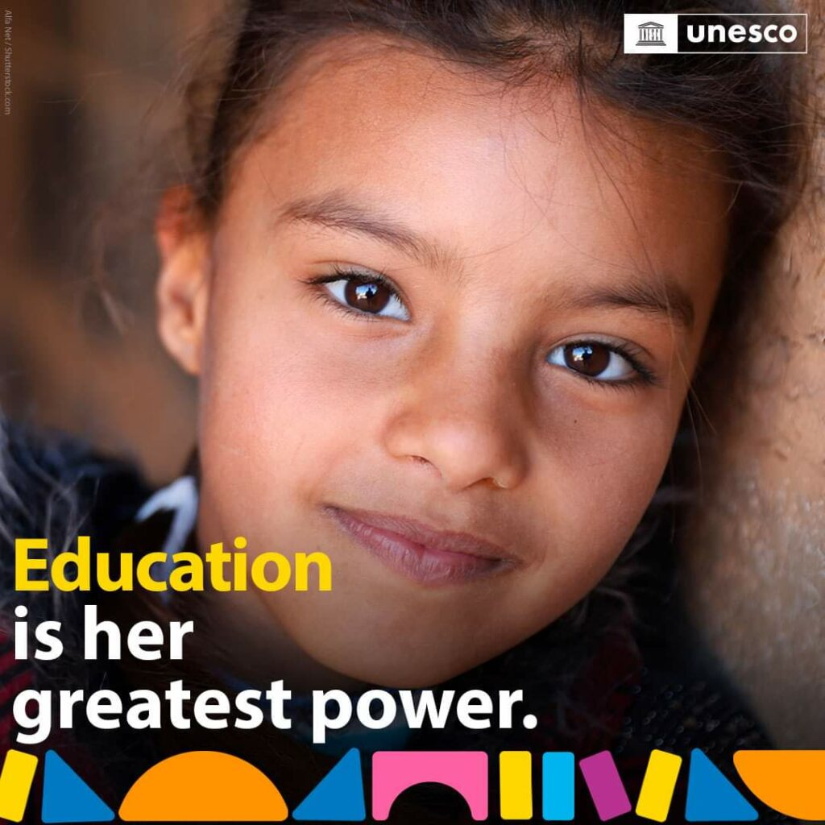
Anche quest’anno l’UNIONE ITALIANA celebra l’8 marzo
Giornata Internazionale della Donna
e aderisce alla nuova Campagna di Federazione
che attraverso lo slogan
WHY IT MATTERS?
Soroptimists driving equality
propone come
tema 2025 l’ ISTRUZIONE
e
il potere TRASFORMATIVO che ha l’ISTRUZIONE
nel cambiamento e nel raggiungere l’UGUAGLIANZA DI GENERE
Paola Pizzaferri Union Advocacy Coordinator

Slide 3
8 MARZO GIORNATA INTERNAZIONALE DELLA DONNA
OBIETTIVO : UGUAGLIANZA DI GENERE attraverso l’ISTRUZIONE
Education is her greatest power.. ..
L’Istruzione è il potere più forte che le bambine ,le ragazze e le donne di tutto il mondo hanno a disposizione per il loro empowerment. Non solo perché l’istruzione è la via d’accesso per conoscere e comprendere i propri diritti, per formarsi ad un lavoro e uscire dalla povertà e dall’esclusione sociale, passare a gradi di istruzione sempre più elevati con competenze scientifiche, tecnologiche , finanziarie, economiche e di leadership, ma l’Istruzione è anche in grado di salvare vite , l’Education in ambito sanitario rende le donne capaci di decidere sulla propria salute sessuale e riproduttiva, riduce la mortalità materna ed infantile, il matrimonio precoce, le pratiche delle mutilazioni genitali ma a caduta è anche lo strumento più potente per rompere spezzare , contrastare la violenza di genere e indirizzare le ragazze alla loro indipendenza e resilienza .
Paola Pizzaferri Union Advocacy Coordinator

Slide 4

8 MARZO GIORNATA INTERNAZIONALE DELLA DONNA
OBIETTIVO: UGUAGLIANZA DI GENERE attraverso l’ISTRUZIONE
..la sua istruzione è il nostro futuro
https://www.unesco.org/en/gender-equality/education/her-education-our-future
Paola Pizzaferri Union Advocacy Coordinator

Slide 5

8 MARZO GIORNATA INTERNAZIONALE DELLA DONNA
OBIETTIVO: UGUAGLIANZA DI GENERE attraverso l’ISTRUZIONE
diritti umani fondamentali e Agenda 2030
ONU : «l'uguaglianza di genere è un diritto fondamentale, necessario
per un mondo pacifico, prospero e sostenibile”
«Il diritto all'istruzione è un diritto umano sancito dall'articolo 26 della Dichiarazione Universale ; senza un'istruzione di qualità, inclusiva ed equa, e senza opportunità permanenti per tutti, i Paesi non riusciranno a raggiungere l'uguaglianza di genere ed a spezzare il ciclo di povertà che lascia indietro milioni di bambini, giovani e adulti.
AGENDA 2030 Obiettivo 5 GENDER EQUALITY raggiungere l’uguaglianza di genere ed emancipare donne e ragazze Obiettivo 4 QUALITY EDUCATION istruzione di qualità, inclusiva , equa ed accessibile a tutti.
Paola Pizzaferri Union Advocacy Coordinator

Slide 6



8 MARZO GIORNATA INTERNAZIONALE DELLA DONNA
UNESCO e le Strategie d’Azione 2019-2025 per
UGUAGLIANZA DI GENERE attraverso l’ISTRUZIONE
L'UGUAGLIANZA DI GENERE priorità globale per l'UNESCO , l’ Agenzia ONU che guida l’ Agenda Education 2030 e che con la Strategia per l'uguaglianza di genere nell'istruzione e attraverso l'istruzione (2019-2025) e il Piano d'azione per l'uguaglianza di genere lavora per "assicurare che ragazze e ragazzi, donne e uomini non solo ottengano l'accesso all’ISTRUZIONE e completino i cicli educativi, ma che ricevano un’ ISTRUZIONE EQUA E DI GENERE indispensabile per porre fine a norme, stereotipi ,atteggiamenti dannosi alla popolazione femminile e incidere sulle istituzioni per realizzare società eque e inclusive »
250 milioni di bambini e giovani sono fuori dalla scuola, 122 milioni sono ragazze
oltre 500 milioni le donne prive di competenze di alfabetizzazione
https://www.unesco.org/en/gender-equality/education/need-know.
Paola Pizzaferri Union Advocacy Coordinator

Slide 7


EDUCATION e SOROPTIMIST INTERNATIONAL
EDUCATION = istruzione, formazione pietra miliare della nostra Mission da 100 anni
e primo dei nostri 5 focus Area - obiettivi d’azione e di ADVOCACY
2025: tema «Lifelong Learning» accesso all’istruzione permanente
https://www.soroptimistinternational.org/international-day-of-education-2025/
2025: due nuovi Positions Papers «Access to Education and Training” e “Access to Life Long Learning/Continuing Education” https://www.soroptimist.it/it/globalvoice/advocacy-giornate-internazionali-51248/
migliaia di Progetti dedicati da SI , dalle Federazioni , dalle Unioni , dai Club
Paola Pizzaferri Union Advocacy Coordinator

Slide 8

GLOBAL GENDER GAP REPORT 2024
Uguaglianza di genere in stallo :
ancora 134 anni per colmare il divario!!!
L’Islanda con il 93,5 % di divario di genere colmato, rimane il paese con la maggiore parità di genere, seguono Norvegia, Finlandia, Nuova Zelanda e Svezia. Tra i primi dieci anche Germania, Irlanda e Spagna .Ultimi Afghanistan, Sudan e Yemen.
L’Europa si conferma la zona più avanzata del globo in termini di riduzione del divario di genere, superando anche il Nord America ;ma colma il divario di genere solo per il 75%
L’Italia precipita al 87 °posto ..peggiora non solo rispetto al 2023 (79°) ma soprattutto perde 24 posizioni in due anni( 63° nel 2022). Meglio di noi paesi africani come Etiopia, Kenya, Uganda e tra gli Europei anche la Georgia. Divario di genere al 70,3%
https://www3.weforum.org/docs/WEF_GGGR_2024.pd
Paola Pizzaferri Union Advocacy Coordinator

Slide 9
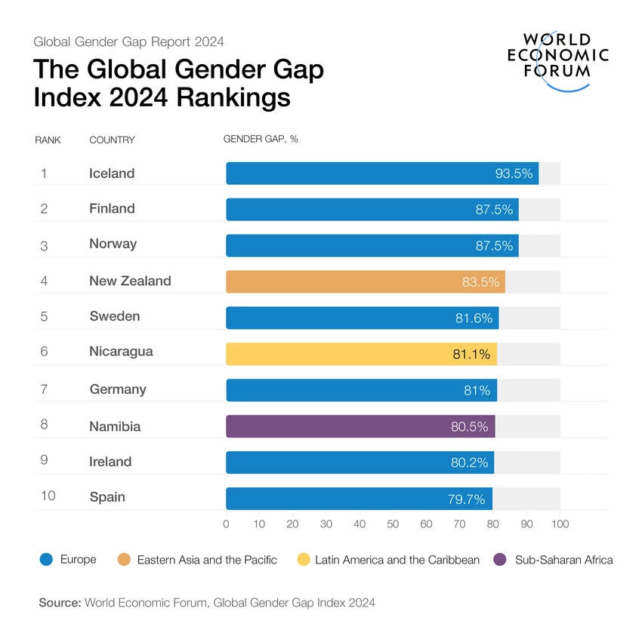
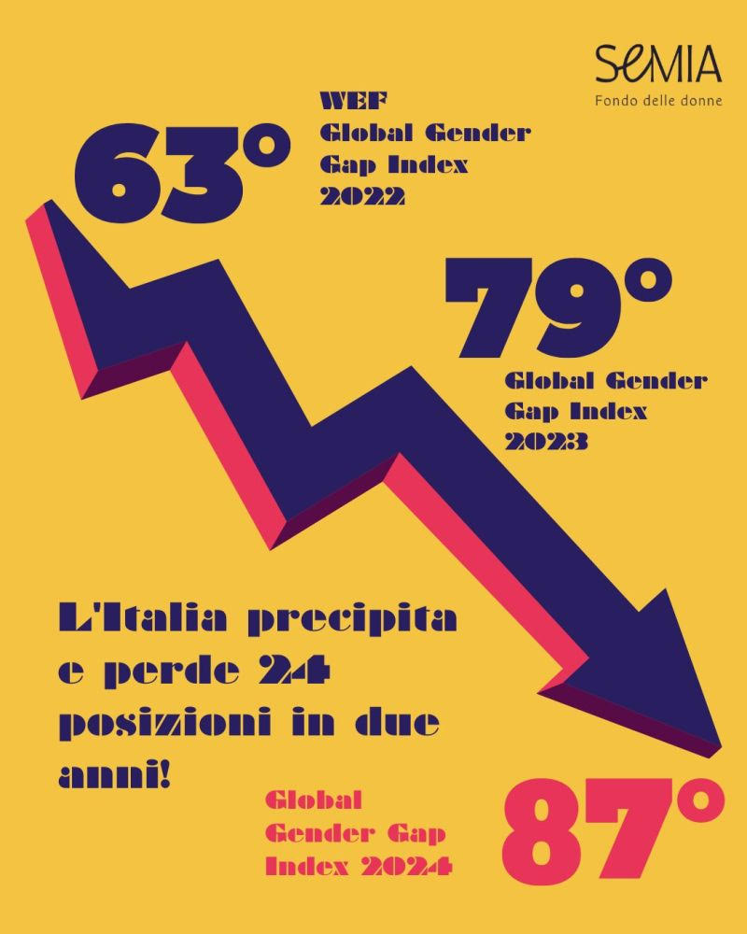
https://widgets.weforum.org/GGGR/edition-24-ranking/pdf/2024/gggr_index_2024_067_ITA.pdf
Paola Pizzaferri Union Advocacy Coordinator

Slide 10
GLOBAL GENDER GAP REPORT 2024
Divario di genere radicato – I parametri:
partecipazione economica, povertà, diseguaglianze retributive
.
Una donna su dieci nel mondo vive in estrema povertà. Entro il 2030 , 340 milioni di donne e ragazze avranno meno di 2 dollari al giorno senza accesso all’acqua e all’elettricità. Una su quattro sperimenterà insicurezza alimentare e climatica.
In età lavorativa (15-64 anni) solo 6 donne su 10 lavora , il 61% contro il 90% degli uomini.
Le donne vengono pagate un terzo degli uomini e in media sono impegnate 3 ore in più al giorno per la cura e il lavoro domestico non retribuito rispetto agli uomini.
Il divario di genere nella partecipazione economica e nel mondo del lavoro è radicato. Solo il 31,7 è nelle posizioni apicali di leadership.
Paola Pizzaferri Union Advocacy Coordinator

Slide 11
GLOBAL GENDER GAP REPORT 2024
Divario di genere radicato – I parametri:
istruzione e diritto alla salute
.
Il 63% dei 763 milioni di adulti analfabeti sono donne
122 milioni di bambine e ragazze , una su cinque, non frequentano la scuola
Le iscrizioni delle ragazze alla scuola secondaria decrescono del 8% ogni anno rispetto ai coetanei maschi
Ogni anno 245 milioni di donne giovani e anziane subiscono violenza sessuale o fisica e troppe non hanno il diritto di decidere sulla propria salute sessuale e riproduttiva perché non ricevono un’educazione sessuale, un’ istruzione sanitaria di qualità, subendo matrimoni precoci e FGM
Paola Pizzaferri Union Advocacy Coordinator

Slide 12
GLOBAL GENDER GAP REPORT 2024
Divario di genere radicato – I parametri:
leadership , rappresentanza e partecipazione politica
.
La rappresentanza politica, resta «criticamente bassa» nel 2024, anno con il più lento tasso di crescita negli ultimi 20 anni. Addirittura diminuite le donne elette . Anche nel Parlamento europeo per la prima volta nella storia è scesa la percentuale femminile fra le neo elette.
Nel 2024 è andata alle urne oltre metà della popolazione mondiale, 4 miliardi di persone in 76 nazioni, e le donne in Parlamento sono rimaste al 27%
Solo cinque donne elette alle elezioni presidenziali dirette nel 2024 e oggi sono 29 in totale ad essere capo di stato nel mondo.
Gli uomini continuano a dominare il potere politico e quindi decisionale sulle politiche di genere ; anche in Italia il gap è molto forte.
Paola Pizzaferri Union Advocacy Coordinator

Slide 13

8 MARZO CAMPAGNA DI ADVOCACY SIE:
focus
ridurre le diseguaglianze attraverso un’ istruzione e una formazione permanente e di qualità
promuovere l’empowerment delle donne nella scienza e nella tecnologia (STEM e IA ) per il futuro dell’ambiente, dell’economia , della salute e del sociale .
colmare il gap digitale di genere
Paola Pizzaferri Union Advocacy Coordinator

Slide 14
8 MARZO CAMPAGNA DI ADVOCACY SIE:
STEM , IA, DIGITAL SKILLS
nel settore scientifico: solo il 33% dei ricercatori sono donne
da 10 anni la percentuale di donne e ragazze laureate nelle materie STEM è al 35%
il divario di genere permane globalmente sia nell’accesso alle tecnologie che nelle opportunità di sviluppare competenze digitali. 130 milioni di donne in meno rispetto agli uomini posseggono un telefono mobile e 244 milioni non accedono a internet
le donne sono attualmente sottorappresentate nel settore del design tecnologico e sono solo il 26% del personale coinvolto nello sviluppo del settore digitale
Il 90% del lavoro futuro richiederà competenze digitali e le ragazze devono essere le protagoniste di questa nuova economia globale
Paola Pizzaferri Union Advocacy Coordinator

Slide 15
8 MARZO CAMPAGNA DI ADVOCACY SIE:
strumenti e azioni
Contrastare, superare le barriere sistemiche sociali, culturali, economiche e geografiche
• Combattere gli stereotipi di genere
• Richiedere interventi politici e normativi per programmi di apprendimento permanente , borse di studio e sostegno finanziario
• Valorizzare e fornire sviluppo professionale e formazione continua al personale docente; ridurre il carico di lavoro e aumentare retribuzioni e benefit
• Espandere l'accesso digitale e implementare la formazione sull'alfabetizzazione digitale: incoraggiare le donne a partecipare.
Paola Pizzaferri Union Advocacy Coordinator

Slide 16
INTERNATIONAL WOMEN’S DAY 2025
8 MARZO : CAMPAGNA di ADVOCACY con SOROPTIMIST
LE SOROPTIMISTE
PROMUOVONO
LA PARITA’ di GENERE
UNITEVI A NOI !!
Paola Pizzaferri Union Advocacy Coordinator

